Slide 1


Interpretación Visual de Imágenes II
Universidad de Sonora, Departamento de Geología
M.C. Grisel Alejandra Gutiérrez
griselgtza@gmail.com

Slide 2
Aplicaciones
Tipo de terreno
Entorno climático
Tipo de vegetación
Etapa del ciclo geomórfico
Los tipos y cantidades de información que se obtienen a partir de imágenes dependen principalmente de:

Slide 3
Aplicaciones
Se usan las imágenes en Geología para realizar:
Esquemas de la estructura y la relación estructural en una zona.
Esquema de la sucesión estratigráfica.
Medidas de secciones estratigráficas.
Las mediciones de la inclinación y el espesor de las formaciones.
Inferencias acerca de los tipos de roca presentes en la zona.

Slide 4
En general, entonces puede obtenerse información:
LITOLÓGICA
ESTRUCTURAL
Con ellas se concreta la:
Elaboración de mapas geológicos

Slide 5
Se refiere al reconocimiento de los tipos de roca que forman la superficie del terreno, por datos fotogeológicos.
Una combinación de rasgos geomorfológicos y análisis estructural debe llevarse a cabo.
Cada afloramiento debe ser considerado según su ambiente geológico local y regional.
¿Análisis litológico?

Slide 6
Las áreas del terreno donde afloran rocas sedimentarias brindan mayor información que las zonas donde afloran rocas ígneas y metamórficas.
Debido a que las rocas sedimentarias tienen una fuerte diferencia en lo que se refiere a las características físicas, éstas son más fácil identificar.
El 70% de la superficie terrestre está formada por rocas sedimentarias.
¿Info litológica?

Slide 7
Las rocas plutónicas son relativamente homogéneas en amplias zonas.
Las rocas metamórficas pueden mostrar la menor cantidad de información a partir de imágenes.
Las rocas metamórficas tienen foliación.
Más datos

Slide 8
Procedimiento de interpretación visual
El enfoque para llevar a cabo la tarea de interpretación de la imagen es la identificación de Geoformas en ella.
Una Geoforma es una combinación de tipos litológicos, que se presenta con una estructura específica y un patrón erosional distintivo, que en combinación con el entorno climático nos da una combinación de tono, textura, forma y patrón característico en la imagen.

Slide 9
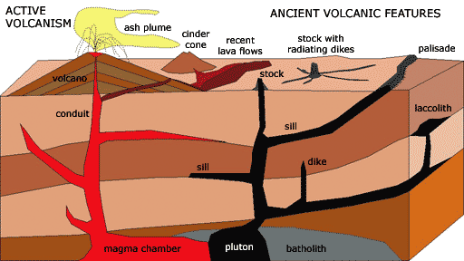
Estructuras en Rocas Volcánicas

Slide 10
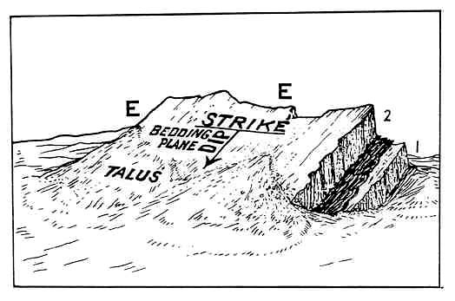
Análisis estructural
Capas:
Pendiente suave u horizontal
Pendiente media
Pendiente empinada o vertical

Slide 11
¿Capas con pendientes suaves o subhorizonales?
Pueden ser reconocidas porque sobre estas capas pueden haber estructuras características de su subhorizontalidad como depósitos aluviales, terrazas, desarrollo de drenaje de tipo dendrítico, etc.

Slide 12
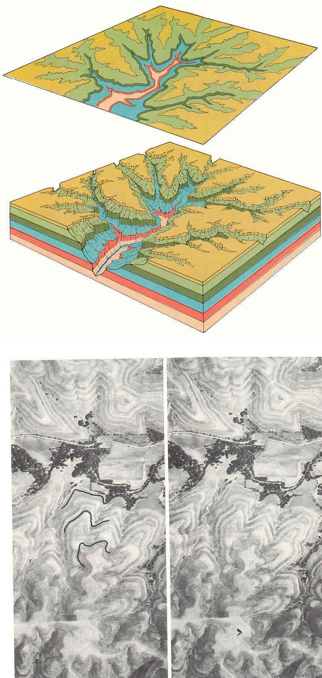
Capas con pendientes suaves o subhorizontales
Los patrones de drenaje dentrítico se desarrollan comúnmente en estratos subhorizontales.

Slide 13
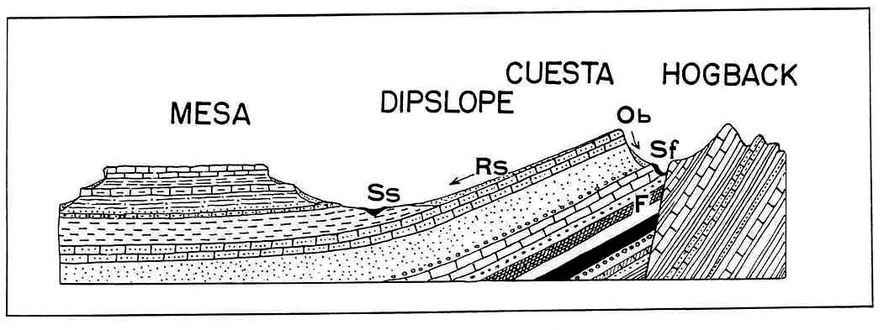
¿Capas con pendientes subhorizonales e inclinadas?
En el caso de un paisaje con capas subhorizontales en las que se sumergen capas con mayor buzamiento, esta unión puede ser identificada por el contraste tonal, por la resistencia a la erosión de cada una o por el patrón de drenaje.

Slide 14
¿Capas con pendiente media?
Van desde 5º – 35º de inclinación.
Cuando la capa es dura se resiste a la erosión más que una cobertura de lutitas o margas.
Cuando la capa más suave se elimina por la erosión queda al descubierto la capa más dura, formando una cuesta (cresta asimétrica) pauta que apunta en la dirección del buzamiento de la capa.

Slide 15
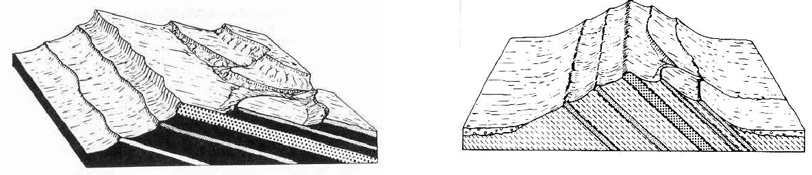
Estas capas son las que brindan mayor información. Las principales características de las fotos de capas de mediana pendiente son:
El rumbo y el buzamiento.
La forma en que se sumergen las capas.
Se puede observar la resistencia de las capas para determinar la orientación de inclinación.

Slide 16
¿Capas con pendiente abrupta o verticales?
Tienen pendientes mayores a 35º.
Los patrones de afloramiento aparecen como bandas que sobre una base regional son a grandes rasgos paralelos.

Slide 17
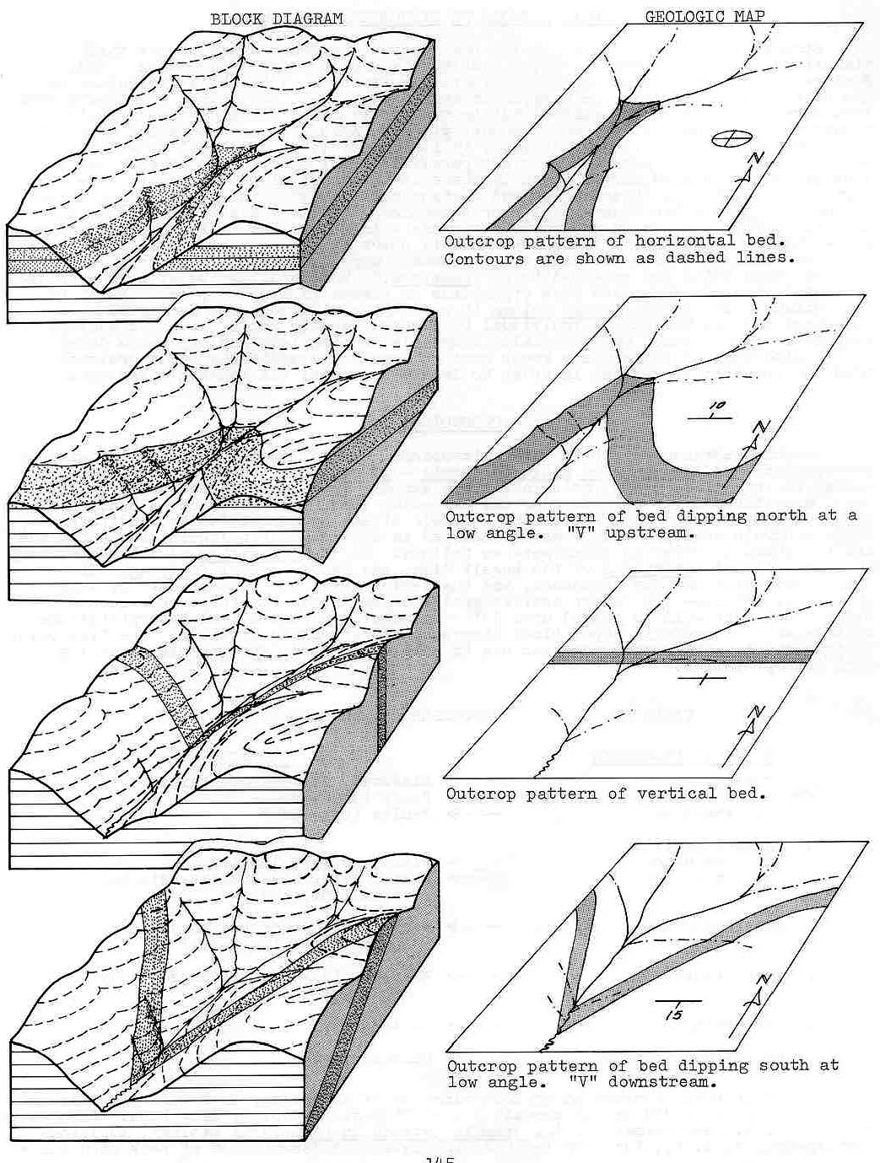
REGLA DE LAS V

Slide 18
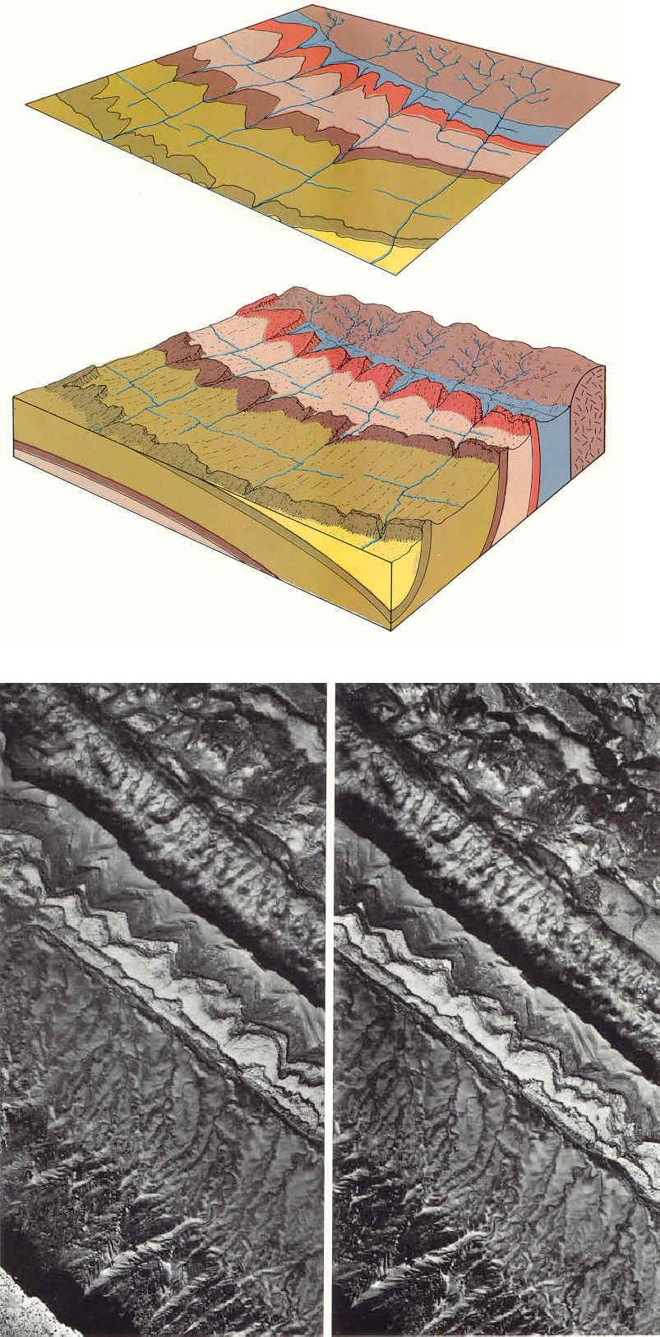
Capas empinadas o verticales
El tamaño del afloramiento que sigue el patrón V es inversamente proporcional a la magnitud de la pendiente:
Bajo ángulo de buzamiento, la V es larga (parte delantera de la figura)
Alto ángulo de buzamiento la V es corta
(parte trasera de la figura)

Slide 19
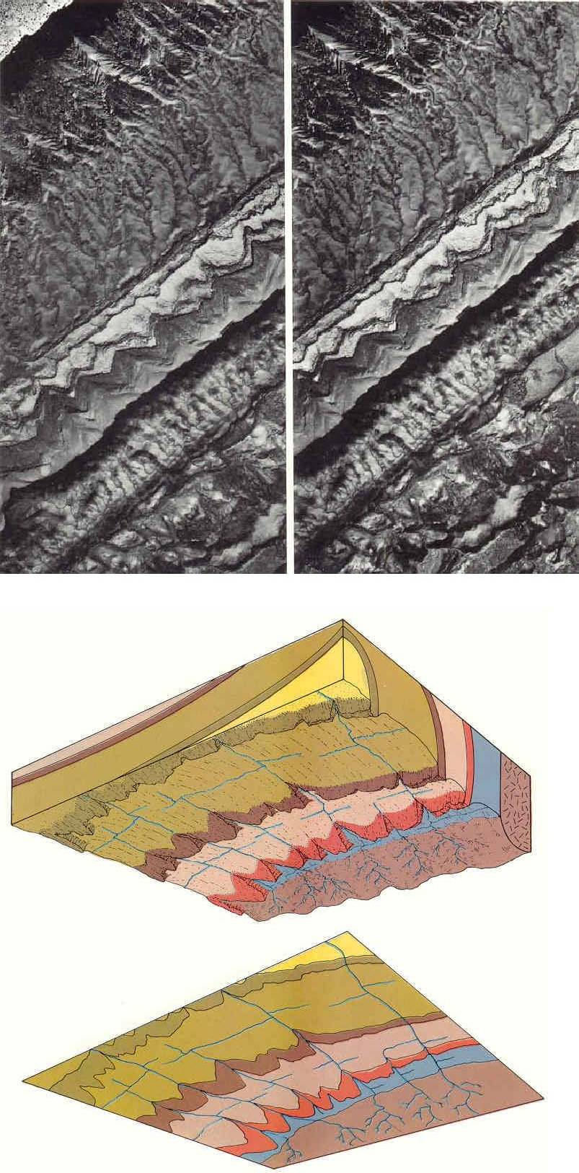
Capas empinadas o verticales

Slide 20
Estructuras Plegadas
Existen varios tipos de pliegues y dependen de la intensidad de la tectónica:
Anticlinales se caracterizan por tener las rocas más antiguas en el núcleo o centro.
Sinclinales son pliegues de superficies que son cóncavas hacia arriba, se sumergen hacia el eje y se caracterizan por tener las rocas más jóvenes en el centro.

Slide 21
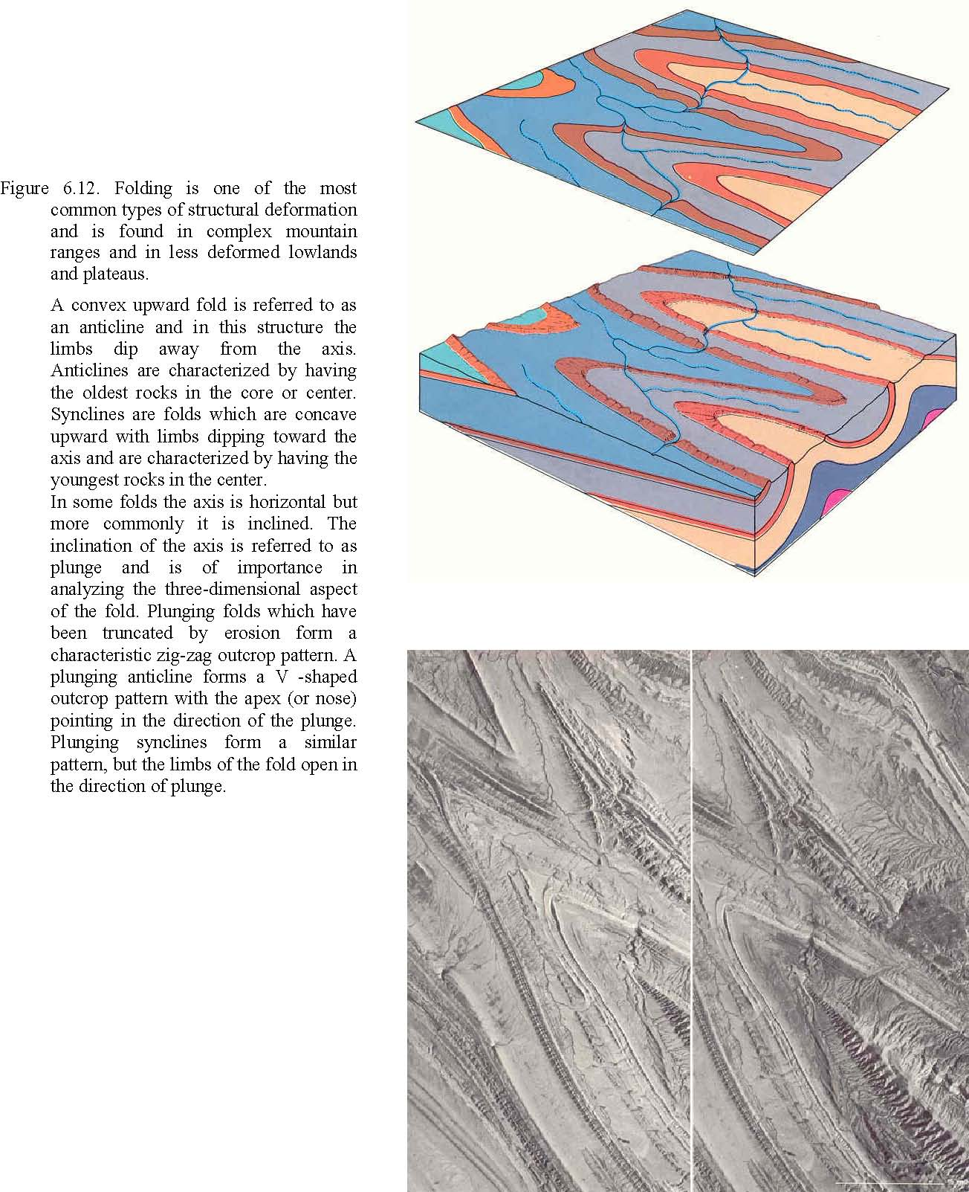
Anticlinal

Slide 22
Cuencas y Domos
Una cuenca estructural cuando se ha erosionado y se expone en la superficie muestra una forma elíptica o circular, patrón similar al de un domo erosionado.
El patrón general de afloramiento de ambas estructuras es similar.
Dos importantes características nos permiten distinguir fácilmente una cuenca de un domo:
La menor edad de las rocas afloran en el centro de una cuenca, mientras que las rocas de mayor edad están expuestos en el centro de un domo.
En una cuenca, el buzamiento va hacia el centro y en un domo lo contrario.

Slide 23
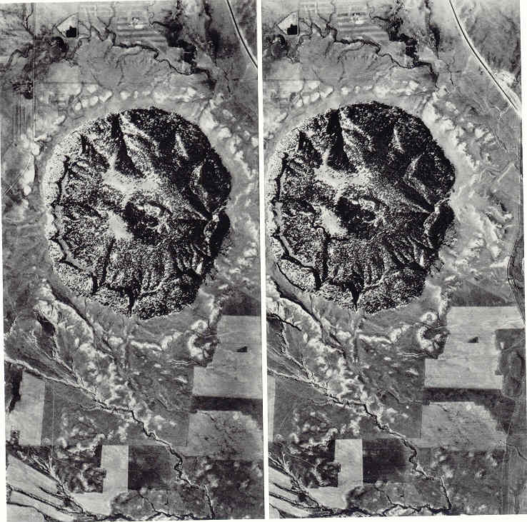
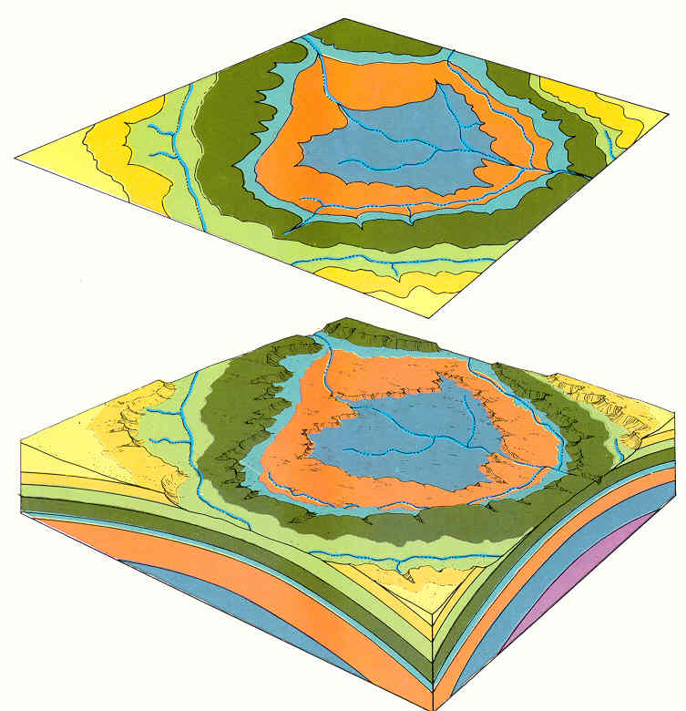
Domo

Slide 24
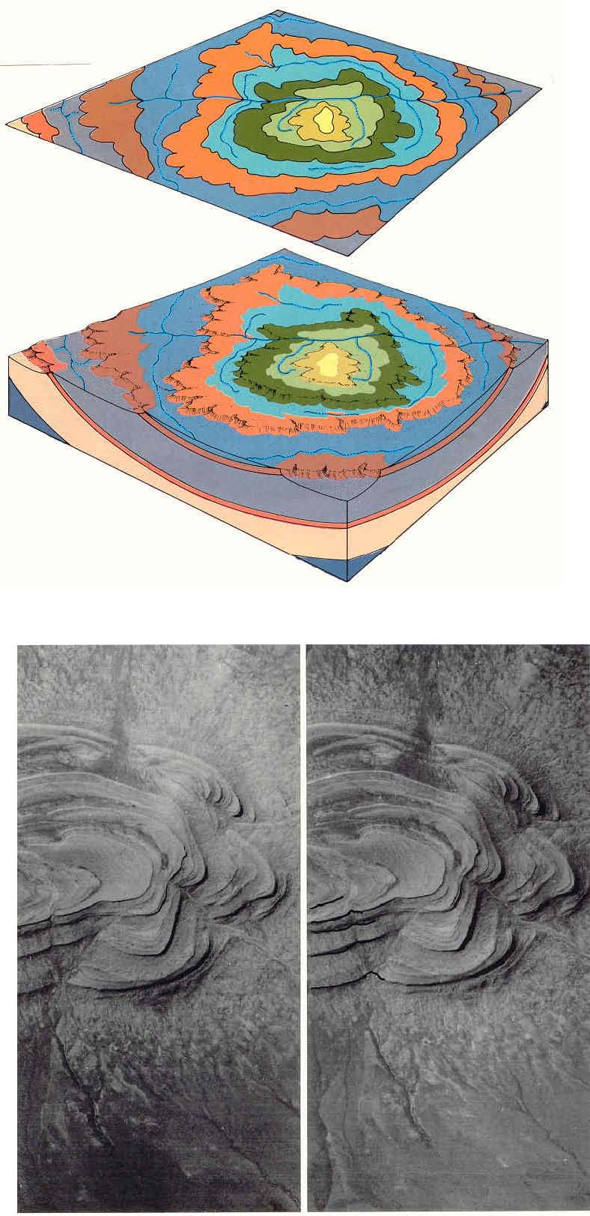
Cuenca

Slide 25
Fallas
Las principales características que pueden distinguirse en las imágenes para determinar las fallas son:
Escarpe
Facetas triangulares
Desplazamiento de bloques
Truncamiento
Depresiones lineales
Drenaje controlado (a lo largo de la falla)
Lineamientos
Cambios de tono
Cambio en el plano axial de las estructuras
Cambios en el buzamiento
Presencia ígnea

Slide 26
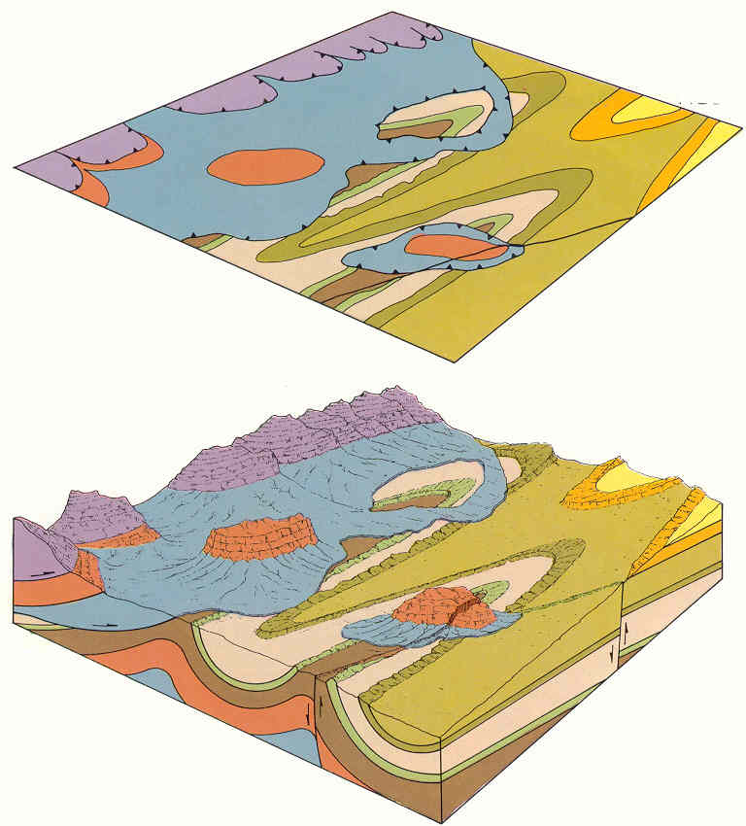
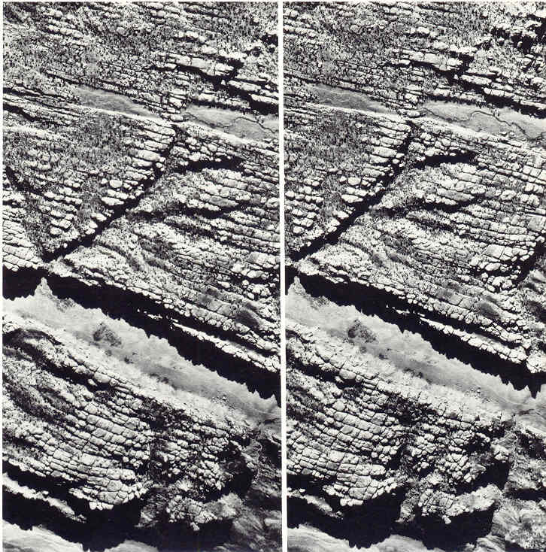
Fallas

Slide 27
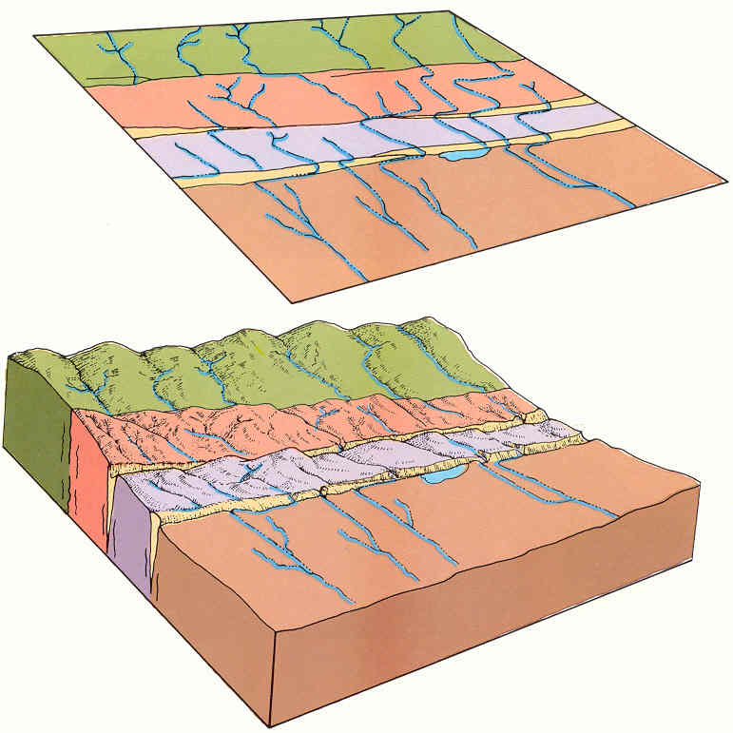
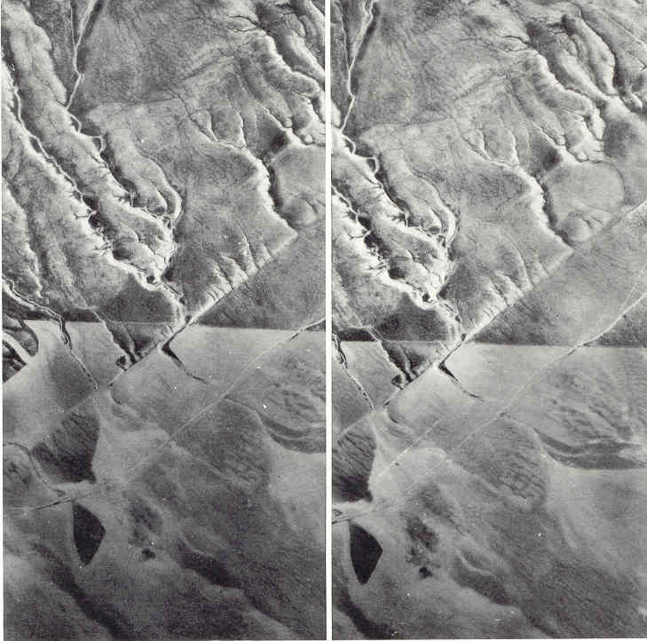
Fallas de desplazamiento de rumbo

Slide 28
Fracturas
También se expresan como funciones lineales similares a las fallas. Por lo tanto, las mismas características o criterios que se utilizan para detectar fallas en las imágenes pueden ser usados también para detectar las fracturas.

Slide 29
Discordancias
En las imágenes, las inconformidades puede ser directamente observadas cuando el contacto está a lo largo de un plano inclinado.
Cuando están en planos horizontales es más complicado, las capas deben ser separadas por características litológicas y analizarlas cuidadosamente

Slide 30
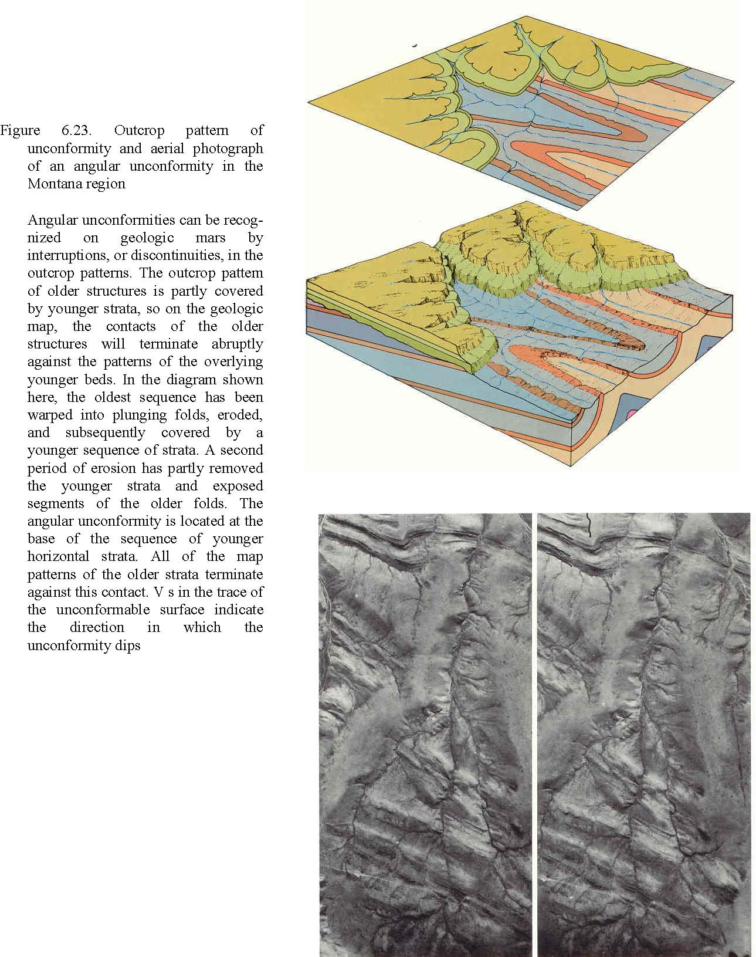
Inconformidades

Slide 31
